Slide 1
Lez.14b. Domanda e Offerta Aggregata, con Cambi Flessibili: dal Breve al Lungo Periodo rif. BW-c.14 - agg. 12.05.2020
In questa lezione, «chiuderemo» il modello macroeconomico aggregato introdotto nelle lezioni precedenti
(Lez. 12): Modello IS-TR-IFM (ovvero, Mundell-Fleming).
(Lez. 13): Curva di offerta aggregata (AS di BP e di LP).
Come già nella lezione precedente (Lez. 14a), i prezzi si aggiustano gradualmente in base alle condizioni nel mercato del lavoro (prezzi flessibili)
Assumiamo inoltre che i cambi siano flessibili → libertà di manovra per la PM.
Il percorso di questa lezione è parallelo alla precedente:
Studiamo le relazioni tra domanda aggregata e tasso d’inflazione.
Costruiamo la curva di domanda aggregata (AD).
Studiamo l’interazione dinamica fra curve AD e AS.
In più, dovremo considerare la possibilità che i tassi di interesse interni siano diversi che nel RdM.

Slide 2
Domanda e Offerta Aggregata in Cambi Flessibili: dal Breve al Lungo Periodo
Indice:
La funzione di reazione della BC p. 3
Tasso d’interesse: nominale e reale p. 4
Regola TR con cambi flessibili p. 7
AD con cambi flessibili p. 9
Domanda e offerta aggregata con cambi flessibili:
come rispondere agli shock di domanda e di offerta? p. 11
In sintesi p. 22

Slide 3
1. La funzione di reazione della BC:
Con Cambi Flessibili, la PM recupera la sua autonomia:
La BC può determinare il tasso di inflazione che prevale nell’economia
Nel lungo periodo, possiamo assumere che il tasso d’inflazione osservato coincida con l’obiettivo della BC:$π$ = $\overline{π}$ .
La BC fissa i tassi d’interesse in base alla TR (v. Lez.10):
Domanda:
Come si determina, in questo caso, il tasso d’interesse nominale «normale» (o naturale) di riferimento?
… apriamo una parentesi su questa domanda →

Slide 4
2. Tasso d’interesse nominale e reale
Se i prezzi non sono fissi, il tasso d’interesse che ha rilevanza per formulare le decisioni di investimento e di consumo (e di indebitamento e di risparmio) è il tasso d’interesse reale:
Nella lez. 7, lo abbiamo definito così:
Per comprendere meglio questa definizione, facciamo un esempio:
Se ho € 100 e li investo per 1 anno al tasso nominale del 6% ma l’inflazione attesa (da qui ad un anno) è del 4%, quale sarà l’aumento atteso del mio potere d’acquisto (PdA), in punti percentuali?

Slide 5
Tasso d’interesse nominale e reale (2)
Per rispondere:
Prima definiamo il PdA iniziale e finale:
(PdA)₀ $→$ (PdA)₁
$$\frac{100}{P_{0}} → \frac{100 (1+i)}{P_{0} (1+πe)}$$
Poi calcoliamo il tasso d’interesse reale,
ossia la variazione percentuale del PdA:
$r= \frac{\frac{100 (1+i)}{P_{0} (1+πe)}\text{ − }\frac{100}{P_{0}}}{\frac{100}{P_{0}}}=$ $\frac{ (1+i)}{ \left(1+πe\right)}−1=$ $\frac{ \left(1+i\right)−\left(1+πe\right)}{ \left(1+πe\right)}=\frac{ i−πe}{1+πe}≈ i −πe$
(Quest’ultima approssimazione è valida se il tasso d’inflazione è abbastanza piccolo).

Slide 6
Tasso d’interesse nominale «naturale»
Questa relazione: $r= i −πe$
che definisce (approssimativamente) il tasso d’interesse reale.
è nota anche come l’«equazione di Fisher».
Debitori e creditori «razionali» calcolano il costo reale o, rispettivamente, il ricavo reale di un prestito (e di qualsiasi operazione finanziaria) in base al tasso di interesse reale, ossia scontando l’inflazione attesa.
In pratica, la formula può essere usata per calcolare l’interesse nominale, che corrisponde al tasso reale che debitori e creditori hanno in mente: $i =r+πe$ .
Ora torniamo alla BC. Quale è il tasso nominale che essa desidera mantenere in condizioni normali (tasso «naturale»)?
→ $in =rn+\overline{π }$
con $rn$ = rendimento reale «normale» di lungo periodo = MPK
$\overline{π }$ = inflazione obiettivo (desiderata dalla BC)

Slide 7
3. Regola TR, con cambi flessibili
Possiamo inserire il tasso nominale naturale ($in=rn+\overline{π }$)
nella funzione di reazione TR della BC (→ Lez. 10):
Il termine α π è costante nel BP (prezzi fissi) ma cambia con ogni variazione dell‘inflazione effettiva π:
Se α = 1,5: il tasso d’interesse fissato dalla BC aumenta di 1,5 punti percentuali per ogni punto percentuale di aumento dell’inflazione effettiva.

Slide 8
Regola TR con cambi flessibili (2)
Per definire la funzione di reazione della BC nel regime di cambi flessibili, dobbiamo ancora compiere un passo. Infatti:
Da un lato, il tasso d’interesse nominale naturale è: $in=rn+\overline{π }$.
Dall’altro, in equilibrio deve valere la parità dei tassi d’interesse (→ lez.12),
riferita in questo caso al tasso nominale naturale: $in$ = $i\text{∗}$ .
Queste due relazioni sono entrambe soddisfatte nel caso «fortunato» in cui il nostro paese ed il resto del mondo condividono:
(1) lo stesso rendimento reale di lungo periodo: $rn$ = $rn$*
(2) lo stesso obiettivo d’inflazione: $\overline{π}$ = π* .
Se tutto ciò si verifica nel LP, allora possiamo scrivere la TR in questo modo:
$i{= i}^{∗}+ α π_{gap}$ + $β Y_{gap}$ .
In questo caso particolare, se inoltre si verifica che i due «gap» sono nulli, ne segue che : $i{= i}^{∗}$.

Slide 9
5. AD con cambi flessibili
Lungo la TR, π è costante, uguale a $\overline{π}$
IS
TR
Con cambi flessibili,
il tasso di cambio si aggiusta al livello di equilibrio.
Perciò, nell‘equilibrio di LP, la IS passa per A.
Tasso di interesse
A
IFM
Y*
Prodotto
Inflazione
In A (equilibrio di LP):
π = π* = $\overline{π}$
A
Y*
Prodotto
Notes:
Figura 13.11 (d): Animazione 4 (la curva IS)

Slide 10
AD con cambi flessibili: costruzione della curva AD
La curva AD passa da A … con quale pendenza?
Se l’inflazione interna aumenta: π’ > π*
1) In base alla TR, la BC aumenta il tasso d’interesse di: α π > π.
TR trasla verso l’alto → A’ .
2) Al nuovo tasso d’interesse, affluiscono capitali esteri. Il cambio nominale (e reale) si apprezza (aumenta)
IS trasla a sinistra → A’’.
3) Nel nuovo punto di intersezione tra IS e TR (A’’), Y è diminuito.
Δπ↑ → ΔY↓ , ovvero AD ha inclinazione negativa!
TR ’
IS
IS ’
TR
A’
Tasso di interesse
A’’
A
IFM
Prodotto
Y*
π’
A’’
Inflazione
A
Prodotto
Y*
Notes:
Figura 13.11 (d): Animazione 4 (la curva IS)

Slide 11
6. Domanda e offerta aggregata con cambi flessibili:
come rispondere agli shock di domanda e di offerta?
Inflazione
LAD
A
0
Output gap
Notes:
Figura 13.12: AD & AS in cambi flessibili

Slide 12
Risposta agli shock, con cambi flessibili:
Shock di offerta negativo temporaneo
LAS
A causa di uno shock ai prezzi, AS trasla in AS‘.
Equilibrio di BP: B
In B: Stagflazione
(= coesistono disoccupazione e inflazione).
Cosa farà la BC?
AS´
AS
B
Inflazione
LAD
A
AD
Y*
Prodotto
Notes:
Figura 13.14 (b): Animazione 2 (spostamento AS)

Slide 13
Shock di offerta negativo temporaneo (2)
Cosa farà la BC?
In B, la TR dà un segnale ambiguo:
Output gap negativo
Inflation gap positivo
Ci sono 3 possibilità …
LAS
AS´
B
Inflazione
A
LAD
AD
Y*
Prodotto
Notes:
Figura 13.14 (b): Animazione 2 (spostamento AS)

Slide 14
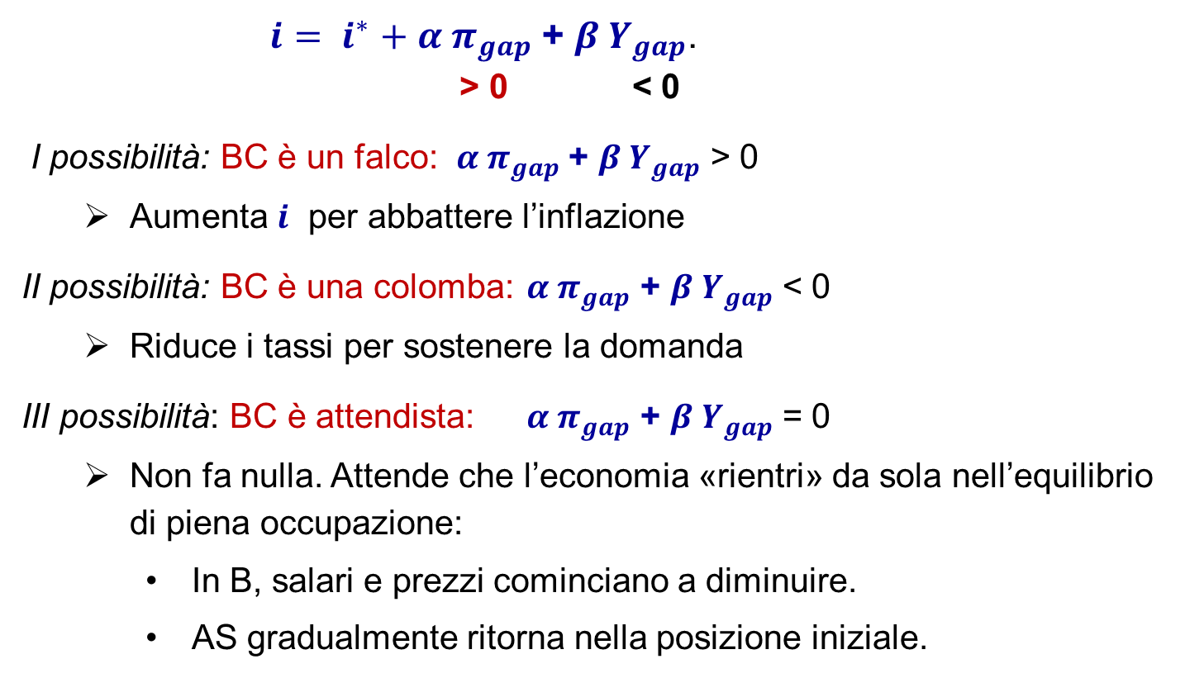
Shock di offerta negativo temporaneo (3) Tre possibilità
$i{= i}^{∗}+ α π_{gap}$ + $β Y_{gap}$.
> 0 < 0
I possibilità: BC è un falco: $α π_{gap}$ + $β Y_{gap}$ > 0
Aumenta $i$ per abbattere l’inflazione
II possibilità: BC è una colomba: $α π_{gap}$ + $β Y_{gap}$ < 0
Riduce i tassi per sostenere la domanda
III possibilità: BC è attendista: $α π_{gap}$ + $β Y_{gap}$ = 0
Non fa nulla. Attende che l’economia «rientri» da sola nell’equilibrio di piena occupazione:
In B, salari e prezzi cominciano a diminuire.
AS gradualmente ritorna nella posizione iniziale.

Slide 15
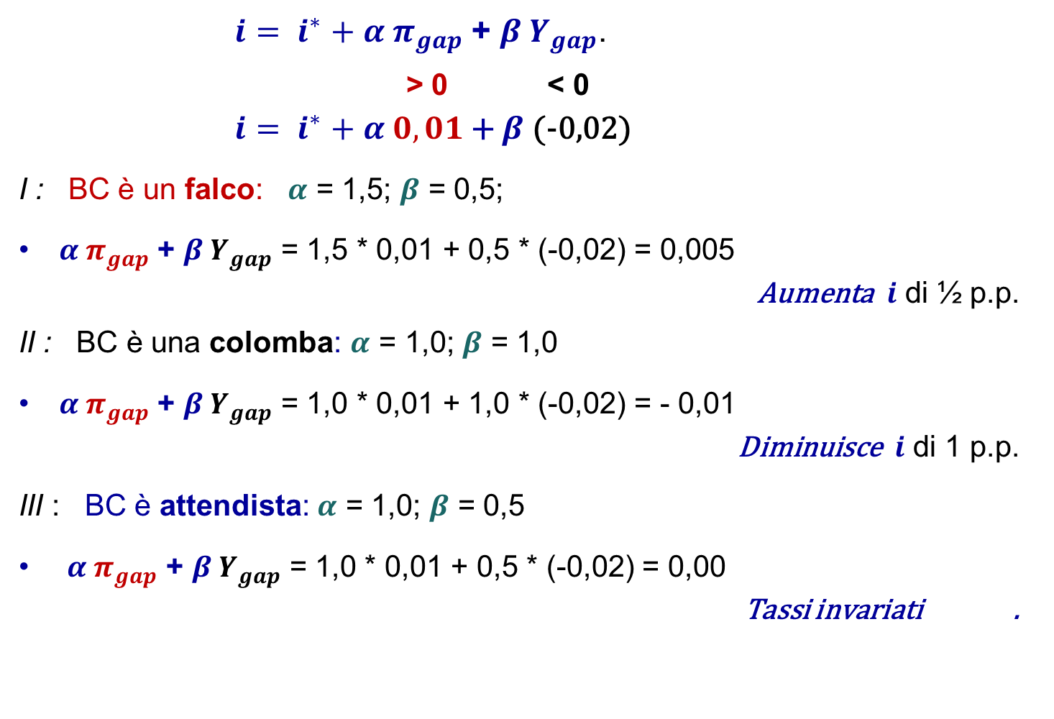
Shock di offerta negativo temporaneo (4) Esempi numerici
$i{= i}^{∗}+ α π_{gap}$ + $β Y_{gap}$.
> 0 < 0
$i{= i}^{∗}+ α 0,01$ + $β$ (-0,02)
I : BC è un falco: $α$ = 1,5; $β$ = 0,5;
$α π_{gap}$ + $β Y_{gap}$ = 1,5 * 0,01 + 0,5 * (-0,02) = 0,005
Aumenta $i$ di ½ p.p.
II : BC è una colomba: $α$ = 1,0; $β$ = 1,0
$α π_{gap}$ + $β Y_{gap}$ = 1,0 * 0,01 + 1,0 * (-0,02) = - 0,01
Diminuisce $i$ di 1 p.p.
III : BC è attendista: $α$ = 1,0; $β$ = 0,5
$α π_{gap}$ + $β Y_{gap}$ = 1,0 * 0,01 + 0,5 * (-0,02) = 0,00
Tassi invariati .

Slide 16
Shock di offerta negativo temporaneo: BC è un falco
Nella TR, prevale l‘aumento dei tassi:
AD si sposta a sinistra:
Equilibrio di BP in C
Equilibrio di LP in A
Pro: l‘inflazione è stata ridotta rapidamente.
Contro: la recessione è stata prolungata
LAS
AS´
B
Inflazione
C
A
LAD
AD
AD‘
Y*
Prodotto
Notes:
Figura 13.14 (b): Animazione 2 (spostamento AS)

Slide 17
Shock di offerta negativo temporaneo: BC è una colomba
LAS
Nella TR, prevale la riduzione dei tassi:
AD si sposta a destra:
Equilibrio di BP in C
Equilibrio di LP in A
Pro: la recessione è contenuta.
Contro: … a prezzo di
più inflazione nel BP.
AS‘
C
B
Inflazione
A
LAD
AD‘
AD
Y*
Prodotto
Notes:
Figura 13.14 (b): Animazione 2 (spostamento AS)

Slide 18
Shock di offerta negativo temporaneo: BC è attendista
La BC non agisce.
I tassi restano invariati:
AD non si sposta :
Equilibrio di BP in B
Equilibrio di LP in A
La velocità di rientro in A dipende dalla reattività di prezzi e salari all‘ output gap.
Pro e contro dell‘attendismo
sono un caso intermedio rispetto ai precedenti.
LAS
AS´
B
Inflazione
A
LAD
AD
0
Output gap
Notes:
Figura 13.14 (b): Animazione 2 (spostamento AS)

Slide 19
Risposta agli shock, con cambi flessibili:
Uno shock di domanda negativo
Uno shock di domanda negativo sposta la curva AD verso sinistra.
In questo caso:
$π_{gap}$ < 0
$Y_{gap}$ < 0
PM è sicuramente espansiva:
TR trasla in basso,
e inoltre la BC si sposta lungo la TR, verso sinistra.
→ i diminuisce
LAS
AS
Inflazione
A
B
AD
AD´
0
Output gap
Notes:
Figura 13.15 (a): Animazione 1 (spostamenti AD)

Slide 20
Risposta agli shock, con cambi flessibili:
Uno shock di domanda negativo (permanente)
Uno shock di domanda negativo sposta sia la curva IS che la AD verso sinistra.
In questo caso:
$π_{gap}$ < 0
$Y_{gap}$ < 0
PM è espansiva:
TR trasla in basso,
… e l‘intersezione tra TR e IS is sposta a sinistra
→ i diminuisce e …
LAS
Inflazione
AS
A
B
AD
AD´
0
Output gap
Notes:
Figura 13.15 (a): Animazione 1 (spostamenti AD)

Slide 21
Shock di domanda negativo (2)
… la PM espansiva stimola la AD grazie a
La diminuzione del tasso d‘interesse
Il deprezzamento del cambio
Sia IS che AD tornano nella posizione iniziale
BC riporta i al valore iniziale
Tasso di cambio nominale (e reale) rimane deprezzato
LAS
Inflazione
AS
A
B
AD
AD´
0
Output gap
Notes:
Figura 13.15 (b): Animazione 2 (Politiche della domanda)

Slide 22
7. In sintesi
Abbiamo esteso il modello Mundell-Fleming, nei due casi di cambi fissi e flessibili, per tener conto dell’aggiustamento dei prezzi.
Il modello AD-AS ci consente di «continuare» l’analisi di BP, seguendone le implicazioni per il LP.
Con cambi fissi, un aumento esogeno (o indotto dalla PF) della AD genera un «ciclo» di espansione+ inflazione, che viene gradualmente riassorbito. L’esito finale non modifica l’equilibrio iniziale di LP.
Una svalutazione consente di «rimediare» ad uno squilibrio fondamentale: la PM «rientra» in gioco, e può indurre un’espansione di BP attraverso la svalutazione del cambio.
Speso, tuttavia, la conseguente inflazione «riassorbe» una buona parte del guadagno di competitività ottenuto con la svalutazione, rendendola assai meno efficace.

Slide 23
In sintesi (2)
Con cambi flessibili, la PM rientra in pieno gioco.
Abbiamo supposto che nel LP valgano, con il resto del mondo:
la condizione di parità dei tassi d’interesse (curva IFM)
l’eguaglianza del tasso d’interesse reale
… e del tasso d’inflazione desiderato.
In queste ipotesi, la AD è ancora inclinata negativamente.
Uno shock di offerta temporaneo negativo genera un aumento temporaneo dell’inflazione ed una recessione.
La BC può decidere cosa fare. Abbiamo distinto fra un comportamento da falco, da colomba o attendista.
Uno shock di domanda negativo (positivo) genera meno dubbi: è sicuramente seguito da una PM espansiva (restrittiva)

Slide 24
In sintesi (3)
Ci restano da esaminare diversi casi - che studieremo nelle prossime lezioni (Lez.16 & 18). In particolare:
Shock di offerta persistenti
Politiche di disinflazione
Politiche dell’offerta.

Slide 25
Come continua?
Nella prossima lezione (Lez.15) analizzeremo la determinazione del tasso di cambio sia nel BP che nel LP.
Per far questo, analizzeremo in modo più approfondito la condizione di parità dei tassi d’interesse e, per il LP, definiremo le relazioni tra saldo delle partite correnti e tasso di cambio reale di equilibrio.
Il riferimento bibliografico è: BW c.15
Dalla prossima lezione riprenderemo in esame il modello AD-AS, per studiare gli aspetti più rilevanti e più critici delle politiche macroeconomiche nell’economia globale contemporanea.
Il riferimento bibliografico è: BW c.16
cancellata

